Slide 1




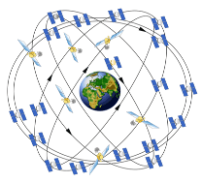


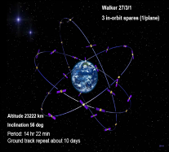

卫星导航定位系统概况
美国GPS
俄罗斯GLONASS
中国北斗
欧盟伽利略

Slide 2
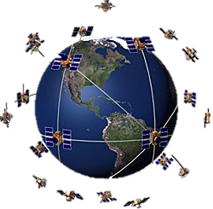
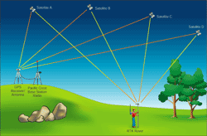
本讲主要内容
卫星定位技术的发展简史
GPS卫星导航定位系统
GPS的含义
ＧＰＳ的组成
ＧＰＳ的特点与应用
其他卫星定位系统
卫星导航定位的分类

Slide 3
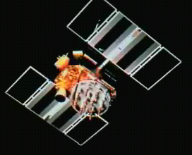
卫星定位技术的发展简介
空间观测目标
动态已知点
各种卫星导航、定位系统
子午卫星导航系统（ＮＮＳＳ）
前苏联圣卡达(ＣＩＣＡＤＡ)卫星导航系统
美国GPS
俄罗斯GLONASS
中国北斗
欧盟伽利略
Notes:
子午卫星系统（NNSS）定位原理采用利用多普勒效应进行导航定位，也被称为多普勒定位系统，由美国研制；1964年1月建成，1967年7月解密供民用。

Slide 4
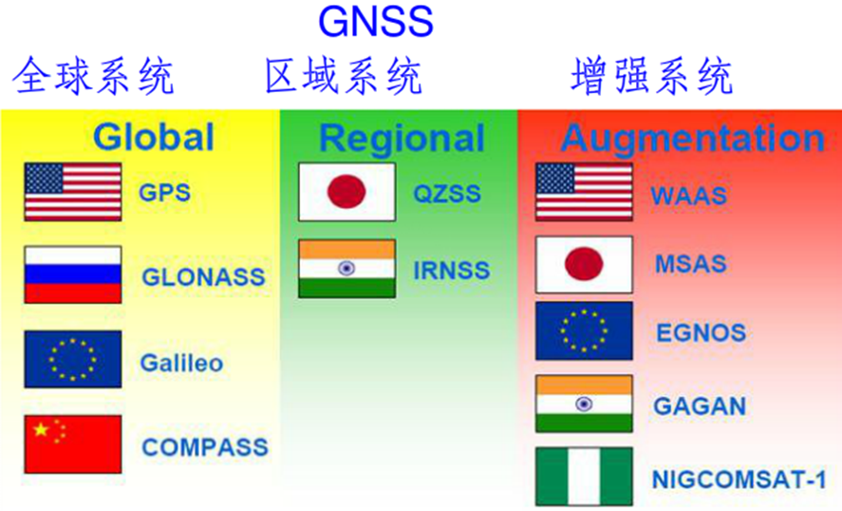
Global Navigation Satellite System 全球卫星导航系统
全球卫星导航系统
能在全球范围内提供导航服务的卫星导航系统的通称。
BDS
Notes:
NavIC/IRNSS Navigation with Indian Constellation/Indian Regional Navigation Satellite System: RNSS of the Republic of India.
https://www.isro.gov.in/IRNSS_Programme.html
GPS Aided Geo Augmented Navigation (GAGAN) system GPS 辅助地理增强导航系统 is a Satellite Based Augmentation System (SBAS) 。GAGAN 的主要目标是提供民用航空应用所需的准确性和完整性的卫星导航服务，并在印度空域提供更好的空中交通管理。该系统将与其他国际 SBAS 系统互作，并提供跨区域边界的无缝导航。GAGAN 空间信号 （SIS，Signal-In-Space） 可通过 GSAT-8 和 GSAT-10 获得。
Indian Regional Navigation Satellite System (IRNSS）印度区域导航卫星系统。迄今为止，ISRO 共建造了 9 颗 IRNSS 系列卫星;目前有8 颗在轨，其中3 颗卫星位于地球静止轨道 （GEO）上，其余卫星位于与赤道平面保持29° 倾角的地球同步轨道（GSO）中。IRNSS 星座被其总理纳伦德拉·莫迪先生命名为“NavIC”（印度星座导航，Navigation with Indian Constellation）
QZSS Quasi-Zenith Satellite System（准天顶卫星系）: RNSS of Japan

Slide 5
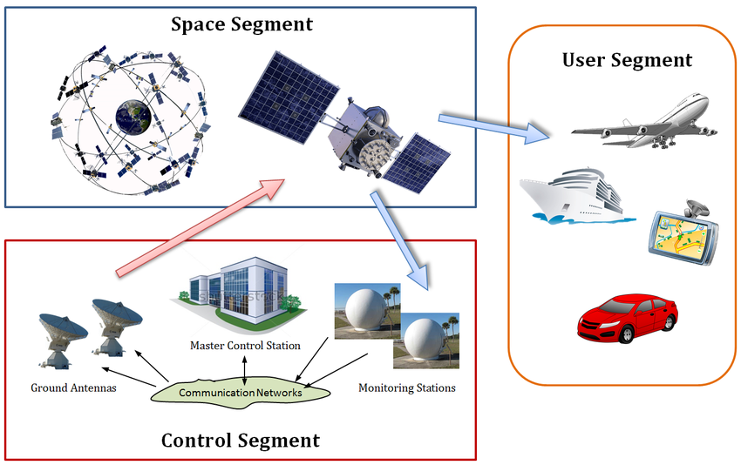
GNSS系统组成
全球卫星导航定位系统主要包括空间段、地面控制段和用户段。
空间段：由在轨运行的导航定位卫星（称为GNSS卫星）组成，它提供无线电导航定位信号；
地面控制段：一般由监测站、主控站和信息注入站构成，负责监测、诊断和控制GNSS卫星；
用户段：指各类接收设备及其应用。
Notes:
空间信号段：GNSS卫星发送的导航定位信号包括载波、测距码和数据码三类信号。
地面控制段：全球设施的地面段部分由一系列全球分布的地面站组成，这些地面站可分为卫星监测站、主控站和信息注入站。地面监控部分的主要功能是卫星控制和任务控制。卫星控制是指使用跟踪遥测遥控链路上传监控指令对卫星星座进行管理，任务控制是指全面对轨道测定和时钟同步等导航任务进行控制和管理。
区域设施：区域设施是面向对系统功能或性能有特殊要求的服务，并且可以组合当地地面定位和通信系统，以满足更广泛用户群体的需求。
用户设施：GNSS用户设施由一系列接收机、数据采集处理软件及相应的用户设备如计算机、气象仪器等所构成。

Slide 6
各GNSS提供的功能
服务功能 | BDS | GPS | GLONASS | Galileo
RNSS | √ | √ | √ | √
SBAS | √ | - | -
PPP | √ | - | - | √
SMS | √ | - | -
SAR | √ | √ | √ | √
RNSS：卫星无线电导航业务（ Radio Navigation Satellite System ）
SBAS：星基增强系统（Satellite Based Augmentation System）
PPP：精密单点定位（Precise Point Positioning）
SMS：短报文通信服务（Short Message Service）
SAR：国际搜救服务（Search and Rescue）
http://www.beidou.gov.cn/zy/kpyd/201905/t20190522_18117.html
Notes:
Radio Determination Satellite Service，缩写RDSS。用户至卫星的距离测量和位置计算无法由用户自身独立完成，必须由外部系统通过用户的应答来完成。其特点是通过用户应答，在完成定位的同时，完成了向外部系统的用户位置报告，还可实现定位与通信的集成。
Radio Navigation Satellite Services (RNSS) is infrastructure that allows users with a compatible device to determine their position, velocity and time by processing signals from satellites.

Slide 7
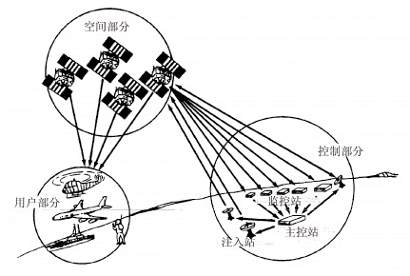
ＧＰＳ的含义
GPS的英文全称是NAVigation Satellite Timing And Ranging /Global Position System（卫星测时测距导航/全球定位系统），简称GPS有时也被称作NAVSTAR GPS。
美国研制建设和管理的为用户提供实时三维位置、速度和时间等信息的全球卫星导航系统
根据Wooden 1985年所给出的定义：NAVSTAR全球定位系统（GPS）是一个空基全天侯导航系统，它由美国国防部开发，用以满足军方在地面或近地空间内获取在一个通用参照系中的位置、速度和时间信息的要求。
Notes:
GPS印象：
警车GPS让“两会”代表一路畅通
住澳部队装甲防爆车装上GPS指挥调度系统
滇金丝猴带上了定期脱落的GPS项圈
海南省公安厅用GPS保卫博鳌亚洲论坛
XX市公交车/出租车配上GPS导航监控系统
手机GPS。。。
GPS的作用（定位、导航、授时）
定位：
GPS可以根据卫星自动定位出GPS天线所在点的经纬度和高度。民用品可以精确到2－5米左右， 军用品精度更高。这项技术最早始于美国的沙漠战争。 美国的战争是从导弹和空军开始的，因为总是有些飞机击落后掉到地方军事区域的人员。而美国很多次的成功敌后营救，就是因为有了GPS，全球定位系统。我们在市面买到的PDA的GPS或者是手持GPS，都是单向的。所谓单向，就是GPS可以给自己定位，但卫星不可以给GPS定位。话说回来，有谁希望自己拿着个手机或者PDA后，就有人随时知道自己的位置呢。当然，如果在野外遇险，这种单向GPS配合一个手机或者无线电发送，就可以增加被救援的机会。再也没有什么信息比“喂，我们的位置是北纬102.32度，东经23.45度，海拔高度123.42米”对援救行动更精确了。
导航：
如果你是要在一个陌生的城市纵横交错的立交桥网中找到去一个酒吧的方向，或者是去一个从来没去过地方来次自驾游。那在也没有什么比GPS导航能给你提供更大的帮助了。
你能找个标准发音的MM毫不厌倦坐你身边告诉你，前方500准备右拐、前方300准备右拐、到达路口请右拐吗？
你能找个导游告诉你，目标地23公里，您的速度是65公里，到达目的地的时间预计是33分钟吗。
你能找个当地通告诉你，在你周围方圆5公里有5星级酒店1家，四星级3家，酒吧4个，银行7个吗。

Slide 8
GPS的系统组成（一）- 系统组成
GPS系统组成
空间部分
地面控制部分
用户设备部分
系统工作流程

Slide 9
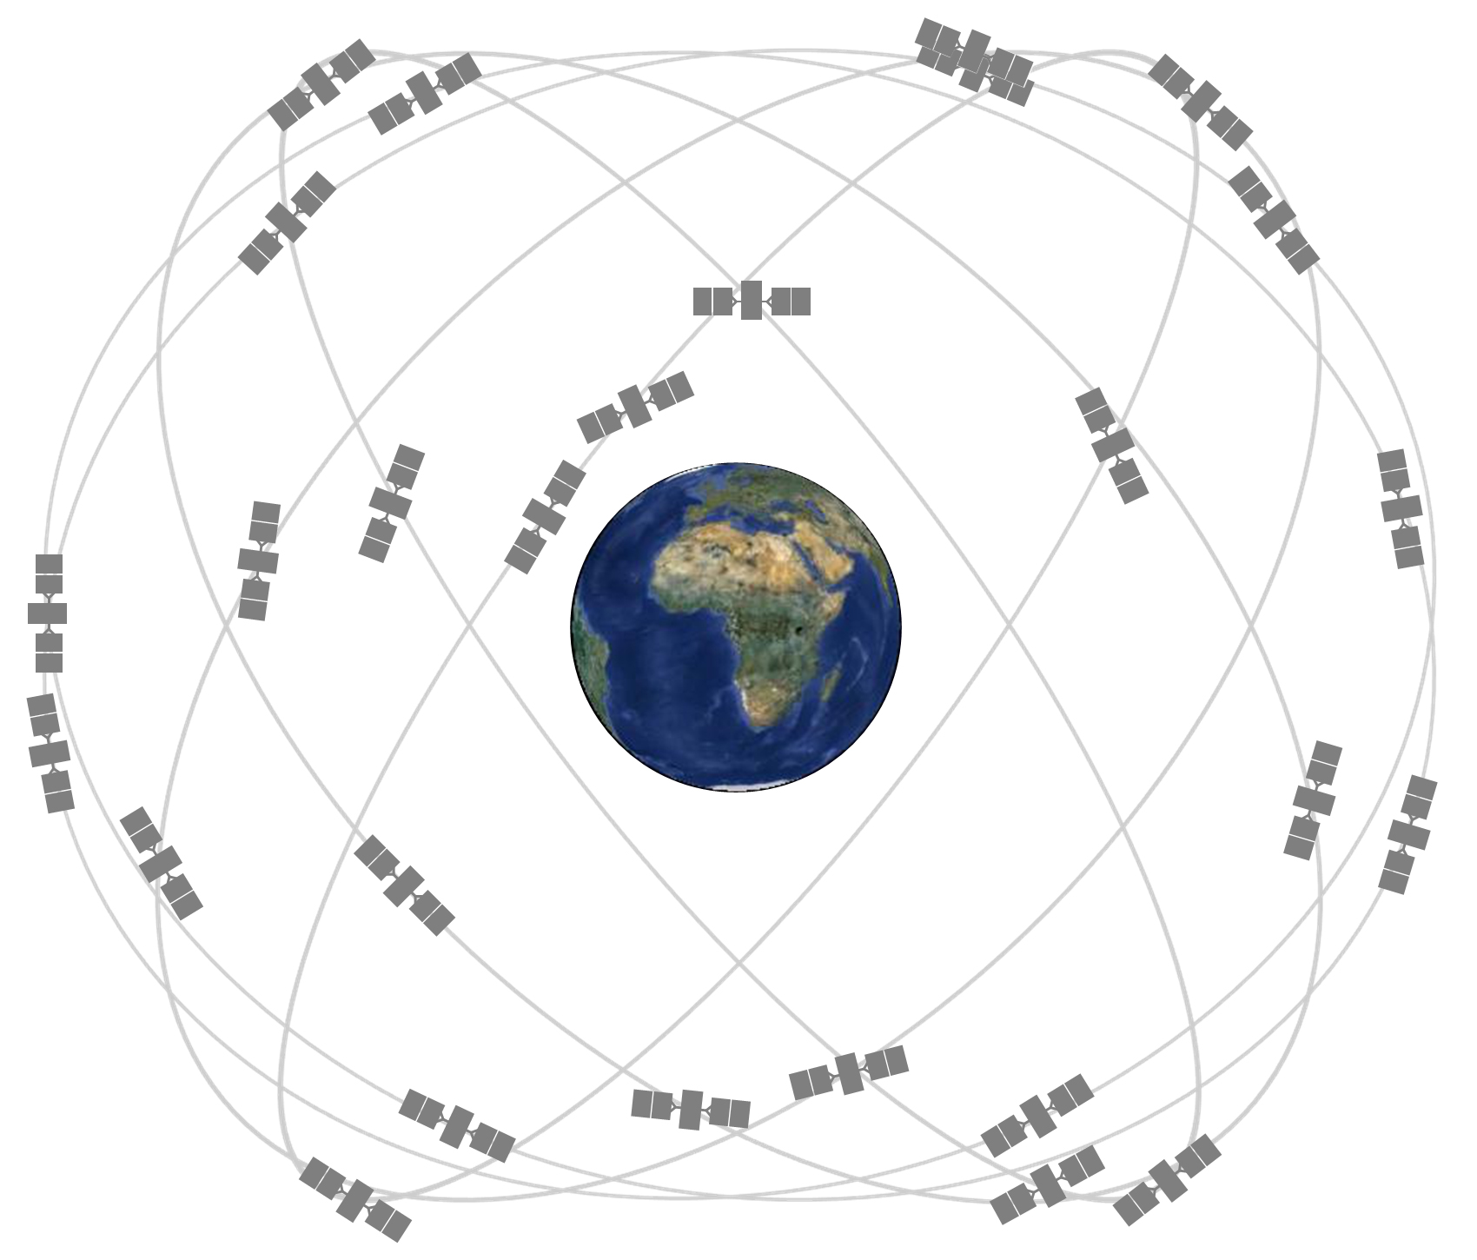
GPS的系统组成（二）- 空间部分（1）
GPS的空间部分（GPS卫星星座）
GPS卫星星座
设计星座：21+3
21颗正式的工作卫星+3颗活动的备用卫星
6个轨道面，平均轨道高度20200km，轨道倾角55 °，周期11^{h} 58^{min}（顾及地球自转，地球-卫星的几何关系每天提前4^{min}重复一次）
保证在24小时，在高度角15°以上，能够同时观测到4至11颗卫星
当前星座：31颗
https://www.gps.gov/systems/gps/space/
July 3, 2023

Slide 10
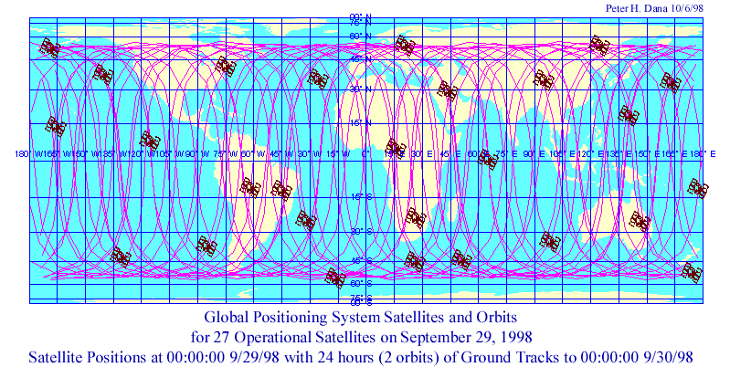
卫星轨道

Slide 11
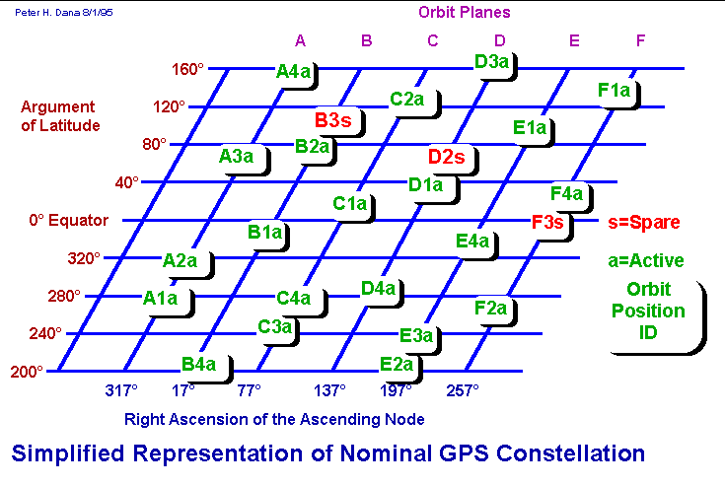
轨道平面图

Slide 12
卫星编号（1）
（1） 顺序编号：按照GPS试验卫星发射时间的先后次序对卫星进行编号。
（2） PRN编号：根据GPS卫星所采用的伪随机噪声码（PRN码）对卫星进行编号。在导航定位中，均采用PRN编号，这一规则一直沿用至今。
（3） IRON编号：IRON为Inter Range Operation Number的缩写，意思是内部距离操作码。IRON编号是美国加拿大组成的北美空军指挥部给定的一种随机号，以此识别所选择的目标。

Slide 13
卫星编号（2）
（4） NASA编号：这是美国航天局在其文件中给GPS试验卫星的编号。
（5） 国际识别号：它的第一部分表示该卫星的发射年代，第二部分表示该年发射卫星的序列号，字母A表示发射的有效负荷。

Slide 14
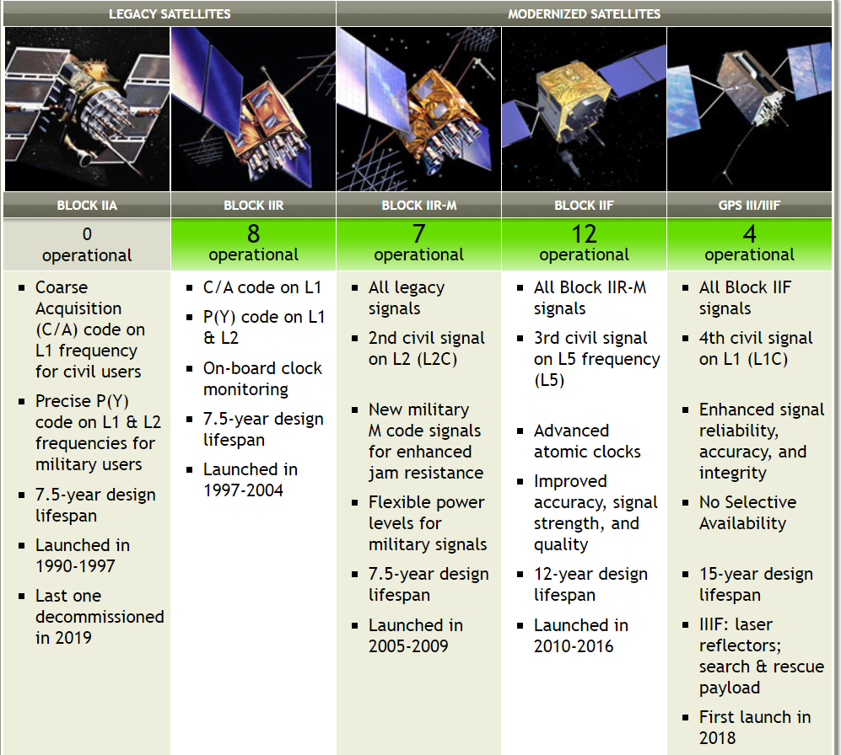
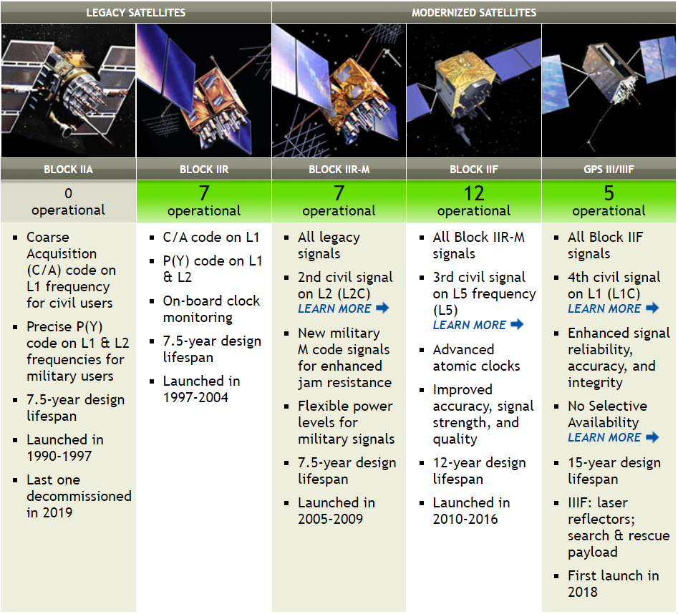
GPS卫星运行情况
6 7 12 6
第一代卫星现已停止工作。
第二代卫星用于组成GPS工作卫星星座，通常称为GPS工作卫星。
第三代卫星，用于取代第二代卫星，改善全球定位系统。
https://www.gps.gov/systems/gps/space/
June 26, 2022
Notes:
Block ⅡA的功能比Block Ⅱ大大增强，表现在军事功能和数据存储容量。Block Ⅱ只能存储供45天用的导航电文，而Block ⅡA则能够存储供180天用的导航电文，以确保在特殊情况下使用GPS卫星。
第三代卫星，用于取代第二代卫星，改善全球定位系统。
其特点：可对自己进行自主导航；每颗卫星将使用星载处理器，计算导航参数的修正值，改善导航精度，增强自主能力和生存能力。该卫星在没有与地面联系的情况下可以工作6个月，而其精度可与有地面控制时的精度相当。

Slide 15
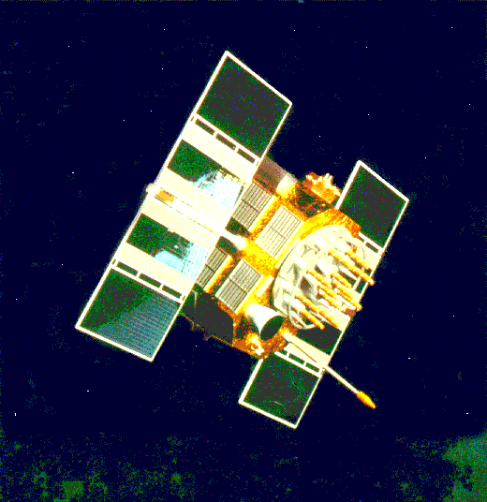
GPS卫星结构
采用铝蜂巢结构，主体呈柱形，直径为1.5m
在星体两端面上装有全向遥测遥控天线，用于与地面监控网通信。
双叶对日定向太阳能电池帆板，全长5.33m，接受日光面积7.2m²。
多波束定向天线，这是一种由12个单元构成的成形波束螺旋天线阵，能发射L1和L2波段的信号，其波束方向图能覆盖约半个地球。

Slide 16
卫星特性
卫星重量：774kg（包括310 kg燃料）
卫星结构：
采用铝蜂巢结构，主体呈柱形
双叶对日定向太阳能电池帆板
全向遥测遥控天线
多波束定向天线
此外，卫星上还装有姿态控制系统和轨道控制系统。
工作卫星的设计寿命：7年

Slide 17
GPS卫星的核心部件
微处理器
导航电文存储器
高稳定度的原子频标
伪噪声码发生器
S波段接收机
L波段双频发射机

Slide 18
ＧＰＳ卫星的作用
向用户发送导航定位信号
接受注入站发送的导航电文和其他信息
接受调度命令，改正运行偏差或启用备用时钟

Slide 19
GPS卫星的日常维护
轨道调整
一般每年进行一次，被调整的卫星将有12小时不能使用
BLOCKII 与IIA铯钟的调整
一般每年进行2次，被调整的卫星将有18小时不能使用

Slide 20
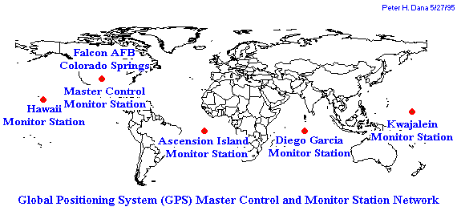
GPS的系统组成（三）- 地面控制部分（1）
GPS现代化计划之前
1个主控站、3个注入站和5个监测站
主控站
监控站
监控站
注入站/监控站
注入站/监控站
注入站/监控站

Slide 21
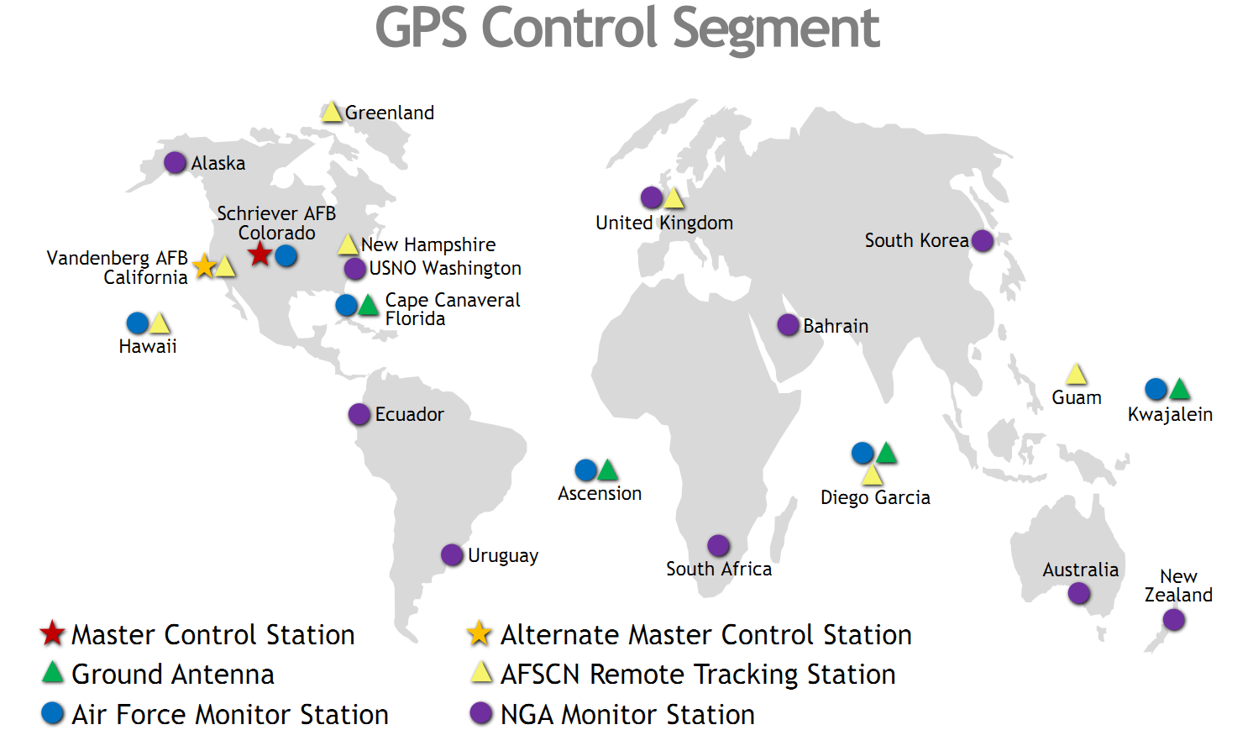
目前的地面控制段
主控站
备用主控站
7
4
注入站
远程跟踪站
6
10
监测站
Notes:
https://www.gps.gov/systems/gps/control/
Master Control Station, MCS主控站
Alternate Master Control Station，备用主控站
Monitor Station，现在划计划之前5个美国空军建设和维护的5个站点，2001年加入空军的新监测站点Cape Canaveral (Florida)；随着现代化计划的实施，2005年加入6个美国国家地理空间情报局（NGA）的6个，2006年又纳入5个（Papeete (Tahiti)现在又取消了）。基于该监测站的数量与分布，可以保证每科卫星都有3个监测站可以接收其数据，提高星历数据的精度。
Ground Antenna，注入站。
目前的运行控制段（OCS）包括一个主控制站、一个备用主控制站、11个指挥和控制天线和16个监测站。这些设施的位置显示在上面的地图上。
Air Force Satellite Control Network (AFSCN) remote tracking stationsAir Force Satellite Control Network (AFSCN) remote tracking stations
Monitor Stations
Track GPS satellites as they pass overhead
Collect navigation signals, range/carrier measurements, and atmospheric data
Feed observations to the master control station
Utilize sophisticated GPS receivers
Provide global coverage via 16 sites: 6 from the Air Force plus 10 from NGA
Master Control Station
Provides command and control of the GPS constellation
Uses global monitor station data to compute the precise locations of the satellites
Generates navigation messages for upload to the satellites
Monitors satellite broadcasts and system integrity to ensure constellation health and accuracy
Performs satellite maintenance and anomaly resolution, including repositioning satellites to maintain optimal constellation
Currently uses separate systems (AEP & LADO) to control operational and non-operational satellites
Backed up by a fully operational alternate master control station
Ground Antennas
Send commands, navigation data uploads, and processor program loads to the satellites
Collect telemetry
Communicate via S-band and perform S-band ranging to provide anomaly resolution and early orbit support
Consist of 4 dedicated GPS ground antennas plus 7 Air Force Satellite Control Network (AFSCN空军卫星控制网络) remote tracking stations

Slide 22
GPS卫星 GPS卫星
L₁ L₂ L₅
S波段
数据处理机
调制解调器
高功率
放大器
观测星历
与时钟
编算注入
导航电文
数 据
处理机
接收机
调制
解调器
指令发生器
铯钟
气象传感器
计算误差
数据存储器和外部设备
监测站
主控站
注入站
GPS地面控制系统的工作流程图

Slide 23
主控站的任务（作用）
（1）采集数据：主控站采集各个监测站所测得的伪距和积分多普勒观测值、气象要素、卫星时钟和工作状态的数据，监测站自身的状态数据，以及海军水面兵器中心发来的参考星历。
（2）编辑导航电文：根据采集到的全部数据计算出每一颗卫星的星历、时钟改正数、状态数据以及大气改正数，并按一定的格式编辑为导航电文，传送到注入站。

Slide 24
（3）诊断功能：对整个地面支撑系统的协调工作进行诊断；对卫星的健康状况进行诊断，并加以编码向用户指示。
（4）调整卫星：根据所测的卫星轨道参数，及时将卫星调整到预定轨道，使其发挥正常作用。而且还可以进行卫星调度，用备份卫星取代失效的工作卫星。

Slide 25
监测站与注入站的任务（作用）
监测站的任务：
为主控站提供卫星的观测数据及气象数据
注入站的任务：
将主控站发来的导航电文注入到相应卫星的存储器

Slide 26

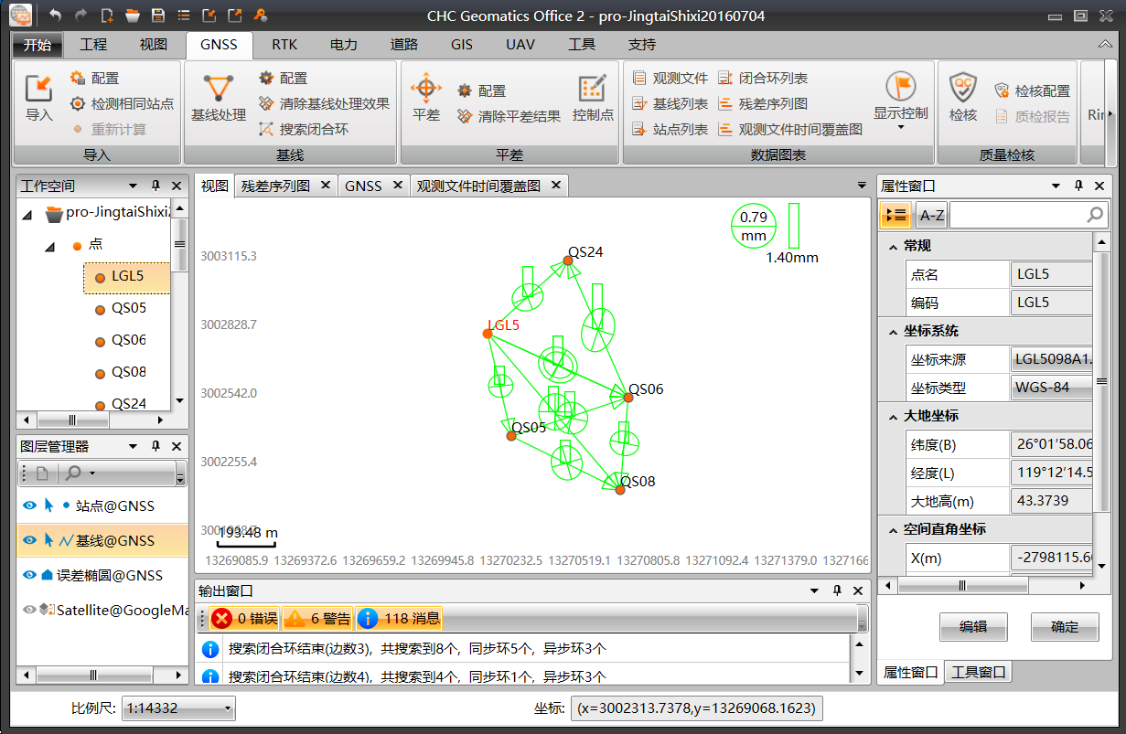
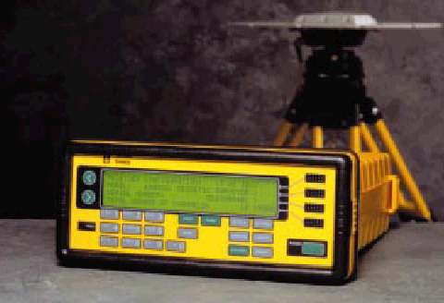
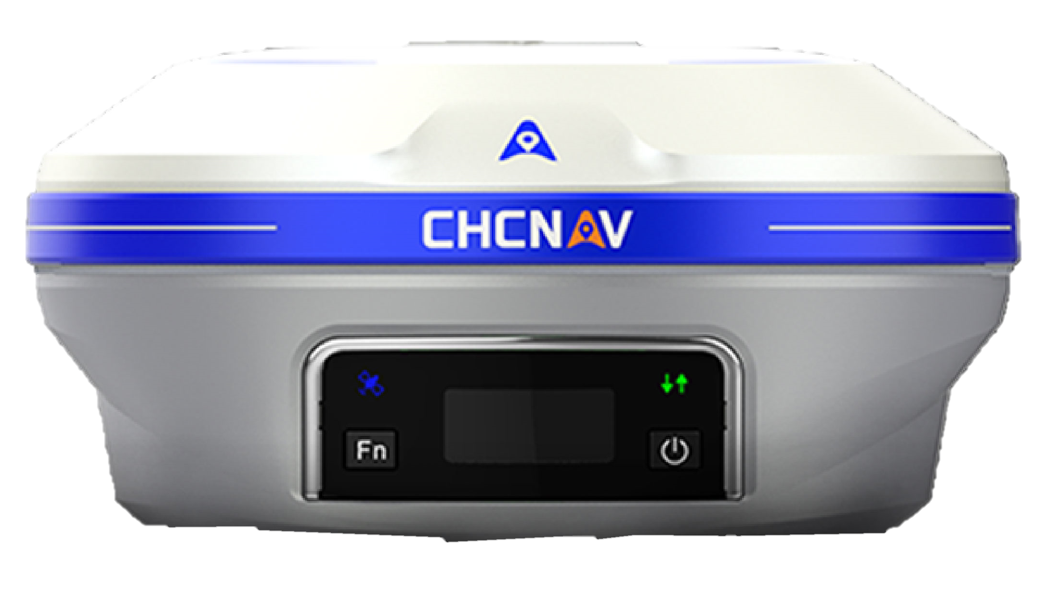
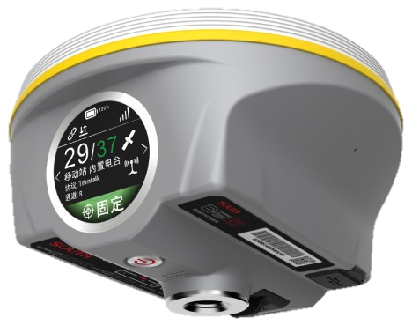
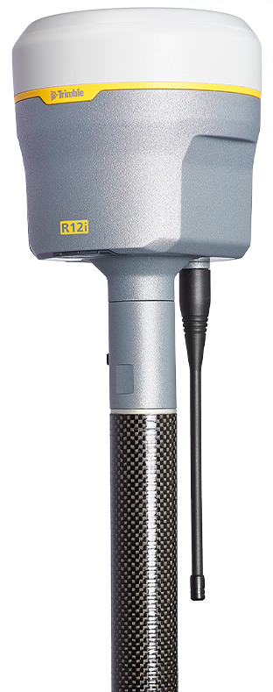
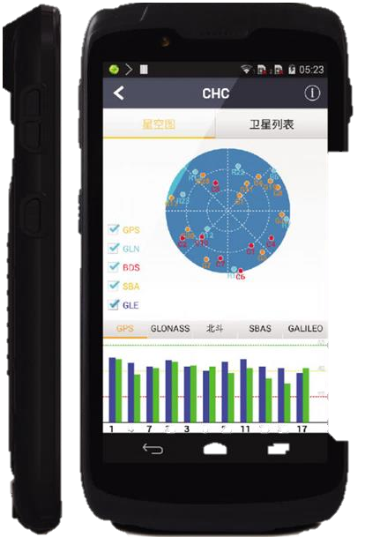
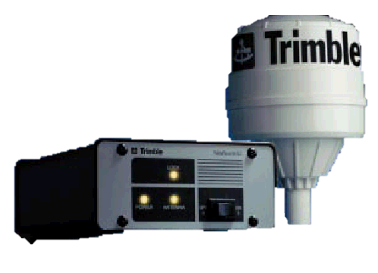
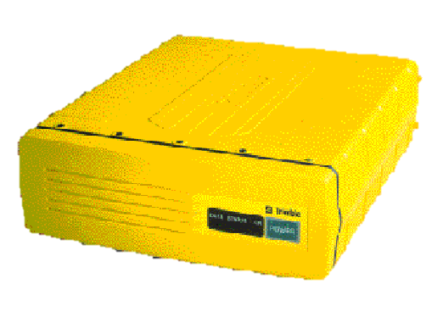
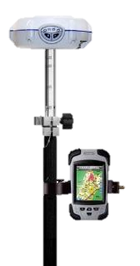
GPS的系统组成（四）- 用户设备部分
用户设备部分 - GPS信号接收机及相关设备（三角架、测尺（杆）、数据后处理软件）

Slide 27
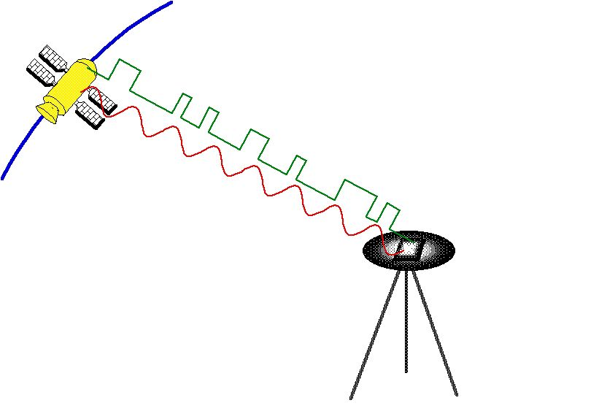
GPS信号接收机的任务
任务：
捕获卫星信号、跟踪卫星运行，并对信号进行变换、放大和处理，测出信号传播时间，译出导航电文，达到实时定位、导航的目的。
Your Location is:
26.067901º N
119.171071º W

Slide 28
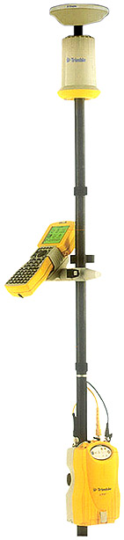
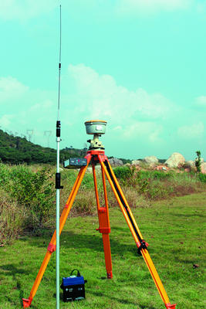
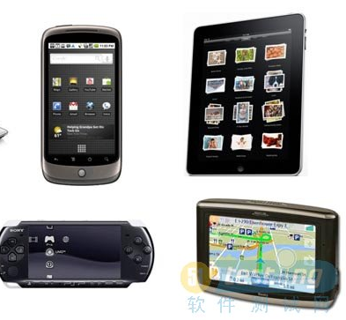
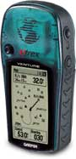
GPS信号接收机的基本结构
基本结构
天线单元：接收天线、前置放大器
接收单元：通道单元、计算和显示单元、存储单元、电源

Slide 29
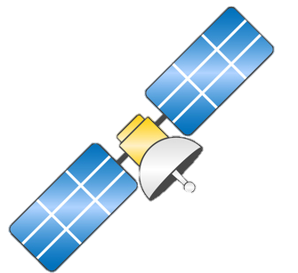

GPS系统工作流程
L1\L2波段
Ｓ波段
监测站
注入站
原始数据
ＧＰＳ用户
主控站
星历、时钟数据、监控数据

Slide 30
ＧＰＳ系统的特点
定位精度高
观测时间短
测站间无需通视
可同时提供三维坐标
操作简便
全天候作业
功能多、应用广

Slide 31

GNSS应用
在军事上的应用
在测绘、地图制图、ＧＩＳ中的应用
在海、陆、空导航中的应用
在日常生活、娱乐上的应用
用在授时
运动、公交、打车、位置共享(安全监护)

Slide 32

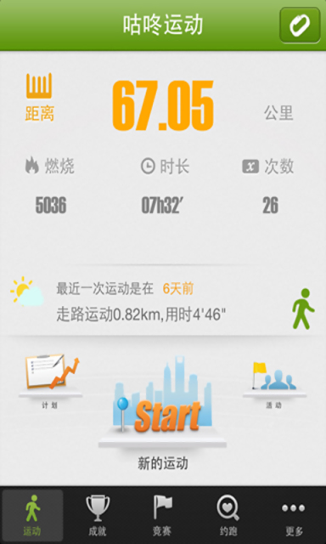
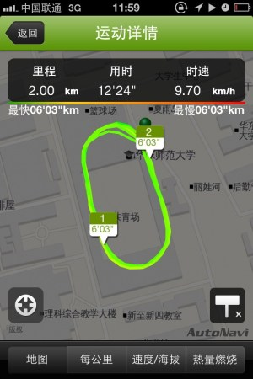
运动
http://www.codoon.com/

Slide 33
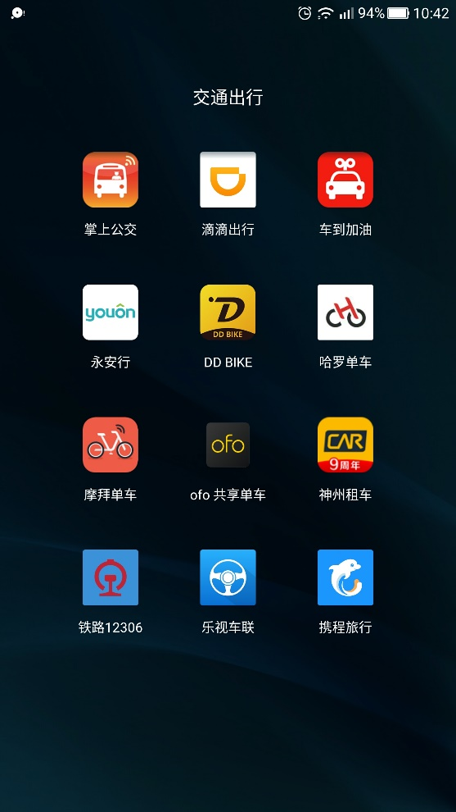
交通出行
公交
共享单车
专车、的士、顺风车
…

Slide 34
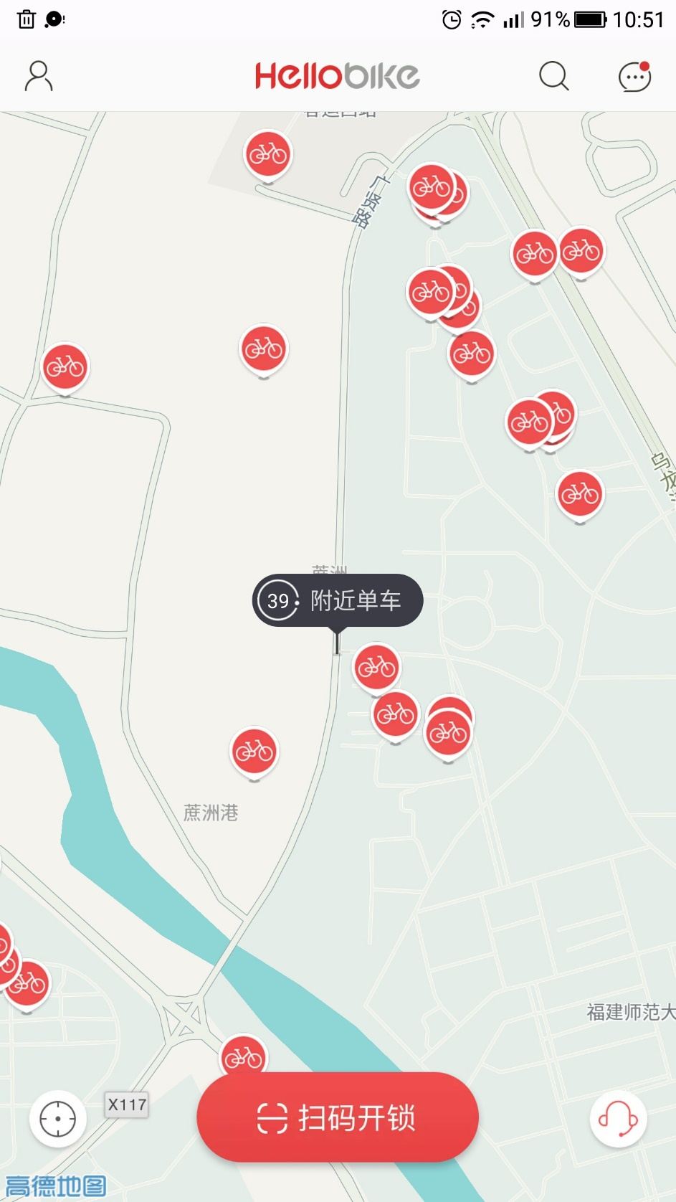
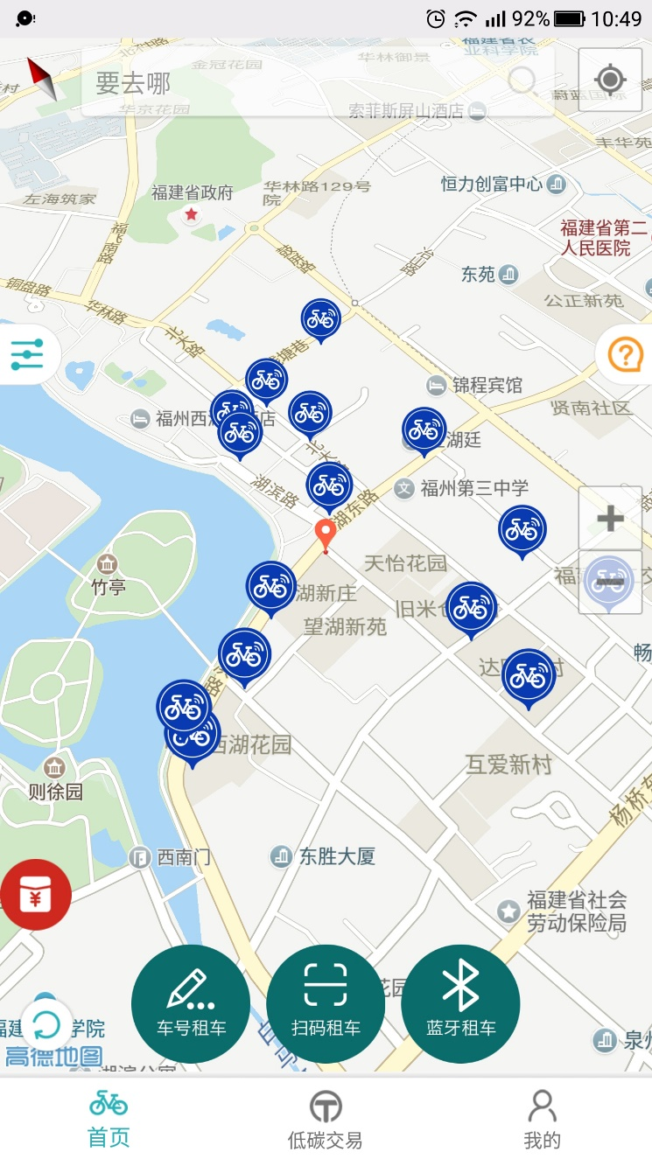
共享单车

Slide 35
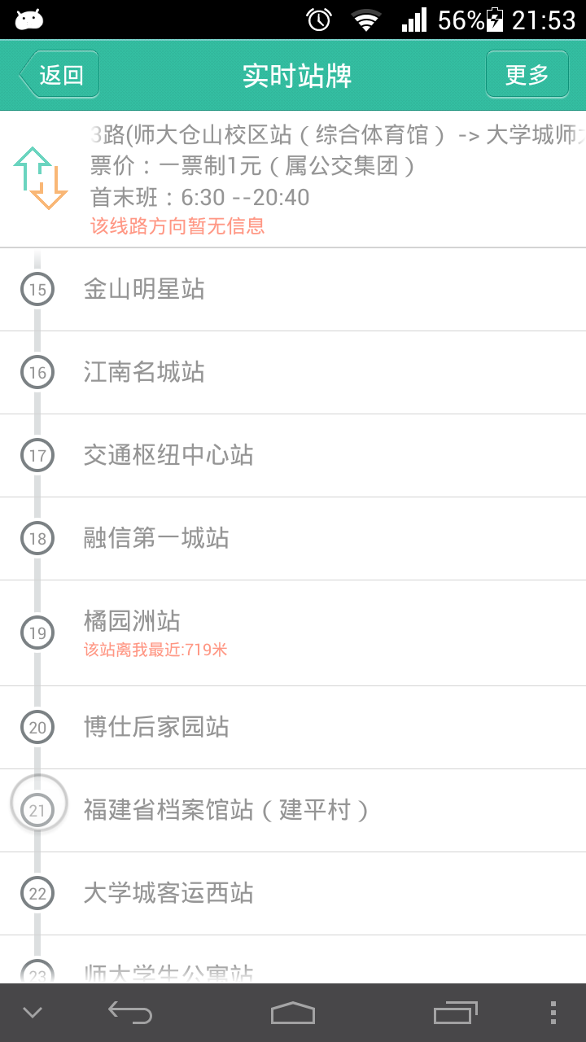
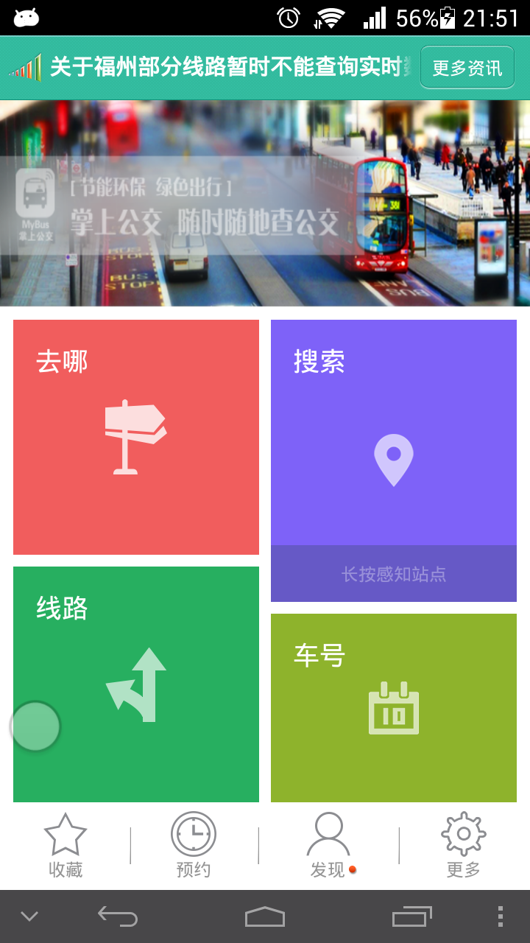
掌上公交

Slide 36

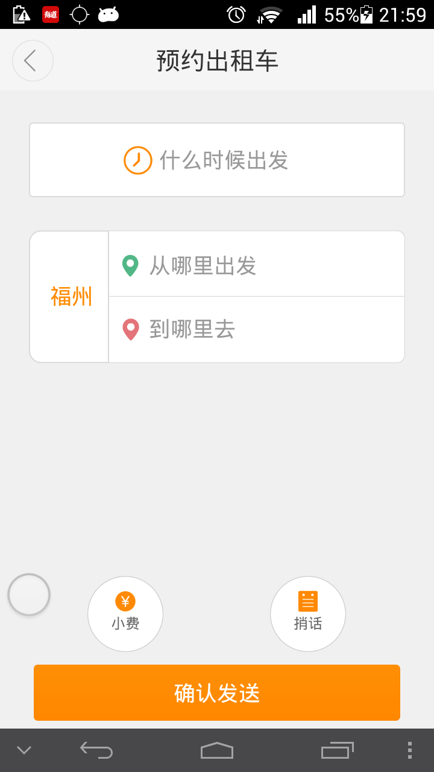
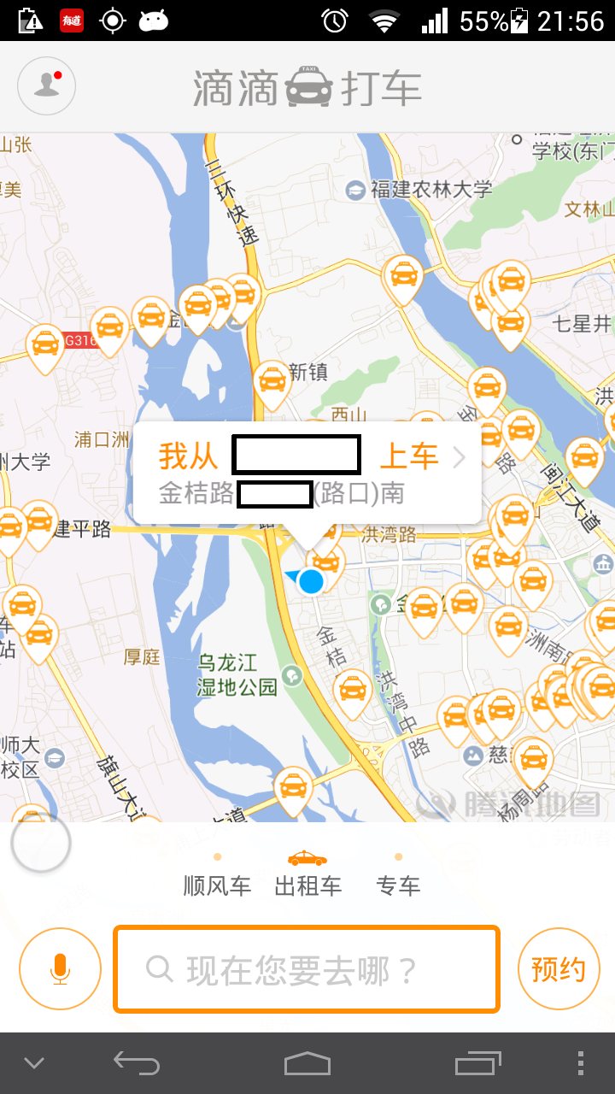
出行

Slide 37
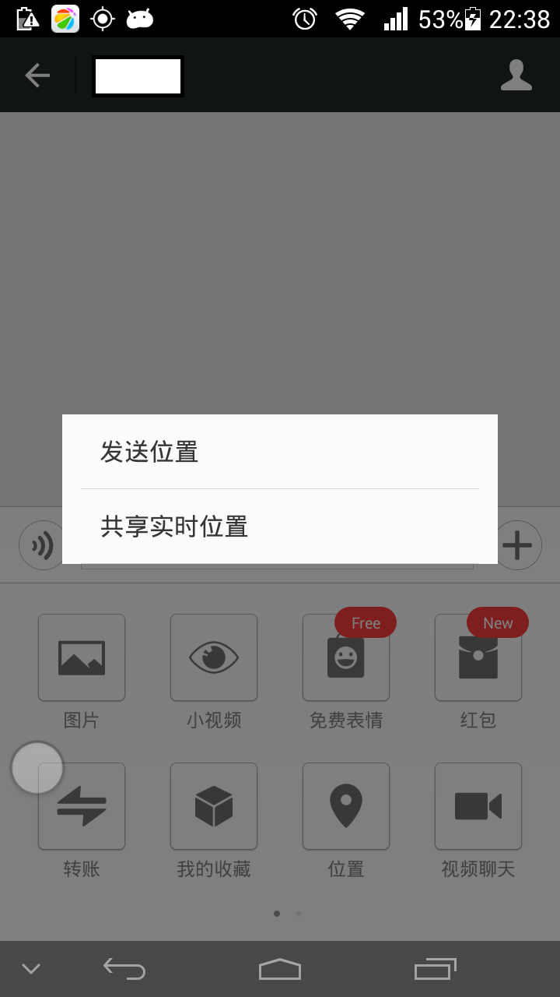
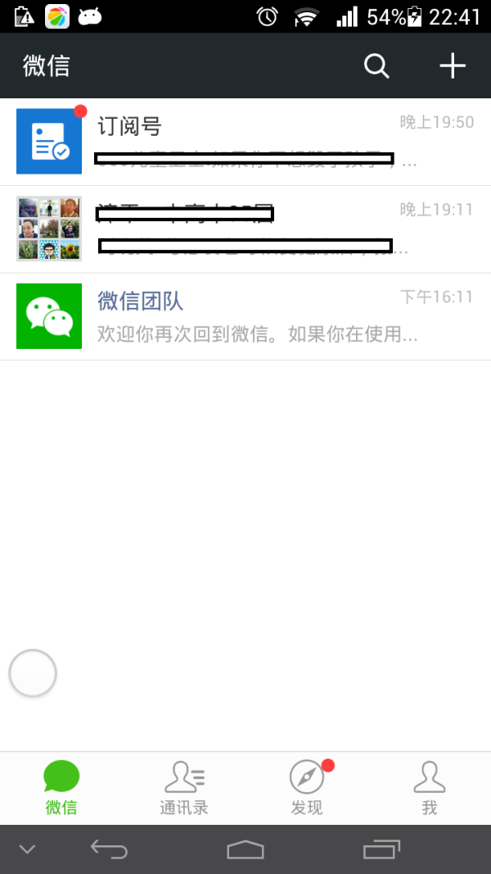
位置共享
Life360、爱家定位
微信

Slide 38


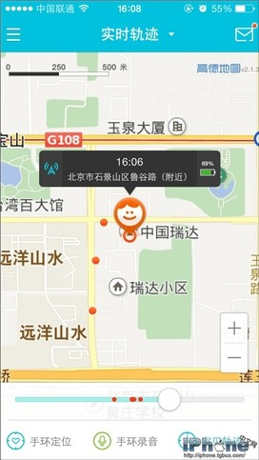
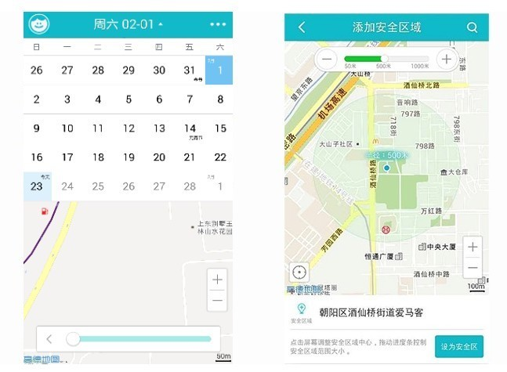
儿童手表
定位跟踪

Slide 39
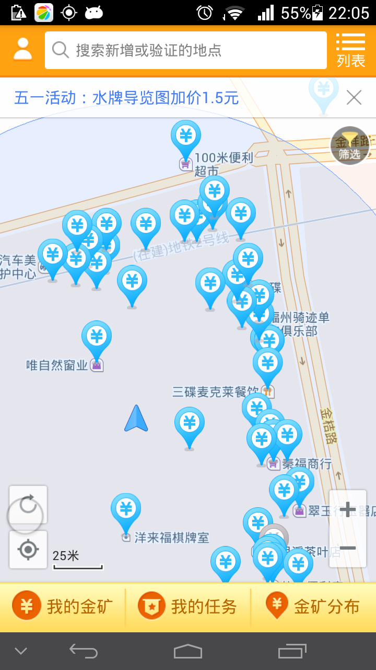

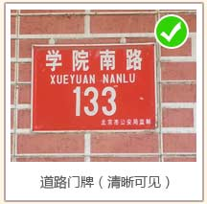
高德淘金
地图数据采集应用
高德地图POI采集

Slide 40
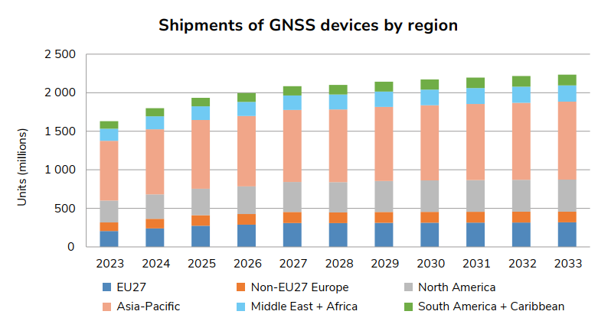
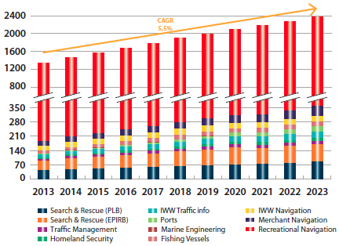
GNSS市场
GNSS设备出货量(应用领域) 单位：千
2015全球GNSS市场报告摘要
EUSPA EO and GNSS Market Report | Issue 2, 2024
Notes:
http://news.3snews.net/2015/overseas_0413/38136_2.html
http://news.3snews.net/2015/0407/38103.html
http://news.3snews.net/2015/0403/38098.html

Slide 41
其它卫星定位系统
前苏联 GLONASS卫星定位系统
Galileo卫星导航定位系统
北斗卫星导航系统
俄罗斯GLONASS
欧盟伽利略
中国北斗

Slide 42
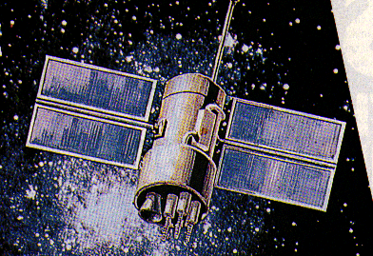
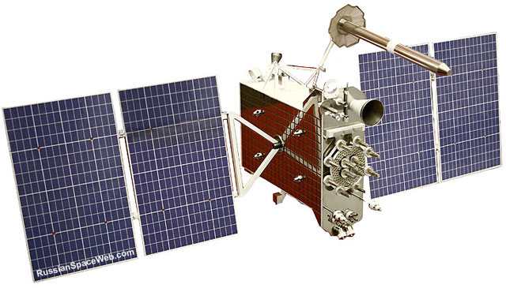

GLONASS卫星定位系统
GLONASS (格洛纳斯) －－Global Navigation Satellite System（全球导航卫星系统 ）
1978年开始研制，1982年10月开始发射导航卫星
Early GLONASS
GLONASS-K
GLONASS-M

Slide 43

GLONASS系统的组成
GLONASS卫星星座（空间部分）
地面监控系统（地面监控部分）
GLONASS接收机（用户部分）

Slide 44

GLONASS卫星星座（空间部分）
由24颗卫星构成，分布于3个轨道面，轨道面之间的夹角120度，每个轨道分布8颗卫星，卫星间相差45°，平均轨道高度19100km，轨道倾角64.8°，周期11h 15min
Notes:
The SPACE segment of GLONASS, is formed by 24 satellites located on three orbital planes. Each satellite is identified by its slot number, which defines the orbital plane (1-8, 9-16,17-24) and the location within the plane. The three orbital planes are separated 120 degrees. Within a three orbital plane, the eight satellites are separated by 45 degrees. The GLONASS orbits are circular orbits of 19,140 km, with an inclination of 64.8 degrees and a period of 11 hours 15 minutes 44 seconds.
由24颗卫星构成，分布于3个轨道面，轨道面之间的夹角120度，每个轨道分布8颗卫星，卫星间相差45°，平均轨道高度19100km，轨道倾角64.8°，周期11^{h} 15^{min}
截止到2004年6月3日，GLONASS卫星星座目前在轨工作卫星为十颗，它们的序号分别是：2,3,4,5,17,18,21,22,23,和24。其中有四颗在笫一轨道面工作，其余六颗在笫二轨道面工作。十颗星中有三颗星是2000年10月13日发射出，有两颗是2001年12月1日发射的，有三颗是2002年12月25日发射的，还有两颗是2003年12月10日发射的，2003年12月10日发射的另一颗星尚未投入工作。

Slide 45

Notes:
Comission：调试

Slide 46

GLONASS constellation status
Total satellites in constellation（2017.02） |  | 27 SC
 | Operational | 24 SC
 | In commissioning phase | -
 | In maintenance | -
 | Under check by the Satellite Prime Contractor | 1 SC
 | Spares | 1 SC
 | In flight tests phase | 1 SC
卫星星座成分 2025年2月
卫星星座的卫星共计 | 26
在运转阶段 | 24
在调试阶段 | 0
在保养维修阶段 | 0
在实验阶段 | 0
后备 | 1
在试运行阶段 | 1
http://www.glonass-ianc.rsa.ru/en/GLONASS/

Slide 47

地面控制部分
1个系统控制中心（SCC）；5个遥测跟踪指令中心(TT&C)；3个注入站（ULS），2个激光测距站(SLR)；4+6个监测站（MS）； 时间同步控制中心（CC-M）
Notes:
The GLONASS Ground Segment (also referred to as Control Segment or Operational Control System)
the GLONASS Control Segment monitors the status of satellites, determines the ephemerides and satellite clock offsets and, twice a day, uploads the navigation data to the satellites[J. Sanz Subirana, JM. Juan Zornoza and M. Hernández-Pajares, Global Navigation Satellite Systems: Volume I: Fundamentals and Algorithms]
1个系统控制中心（SCC:System Control Centre ），位于Krasnoznamensk
5个遥测跟踪、指令中心(TT&C：Telemetry, Tracking and Command centers)，位于Schelkovo ;Komsomoisk ;St-Peteburg ;Ussuriysk ;Yenisseisk
3个注入站（ULS：Three Upload Stations），位于Yenisseisk ;Komsomoisk ;Schelkovo
2个激光测距站(SLR：Laser Ranging Stations )，分别位于 Schelkovo ，Komsomoisk
4个监测站（MS：Monitoring and Measuring Stations），分别位于Schelkovo ，Krasnoznamensk ，Yenisseisk ，Komsomolsk，不久的将来将启用另外附加的6个监测站，分别位于Yakutsk ，Ulan-Ude ，Nurek ，Vorkuta ，Murmansk ，Zelenchuk

Slide 48

SLR Station in Shelkovo (near Moscow)

Slide 49





用户设备部分
用户设备部分 - GLONASS信号接收机及相关设备（三角架、测尺（杆）、数据后处理软件）
Garmin eTrex-30
Prexiso G4
HiPerII

Slide 50
续
参数 | GPS | GLONASS
轨道数 | 6，间隔60° | 3，间隔120°
卫星分布/轨道 | 4，不均匀分布 | 8，均匀分布
轨道倾角 | 55° | 64.8°
轨道半径 | 26560km | 25510km
轨道周期 | 1/2恒星日（11时58分） | 8/17恒星日（11时15分）
地面重复跟踪 | 每个恒星日 | 每8个恒星日
载波信号 | 1575.42MHz 1227.60MHz | (1602+K*9/16)MHz (1246+K*7/16)MHz K=通道数
编码 | 每颗卫星不同，码分制 | 所有卫星相同，频分制
调制码 | C/A，P | C/A，P
码率（P） | 10.23 MHz | 5.11 MHz
码率（C/A） | 1.023 MHz | 511kHz
星历数据表示方式 | 开普勒轨道公式 | 大地直角坐标系
坐标系 | WGS-84 | SGS-85
信号 | SS/BPSK | SS/BPSK
时钟数据 | 时钟偏差、频率偏移、频率速率 | 时钟和频率偏移
轨道数据 | 每小时修正开普勒轨道参数 | 卫星位置，速度和加速度，每隔半小时一次
GPS与GLONASS参数的比较

Slide 51
卫星导航系统分类
根据用户接收机是否发射信号分类 ：
无源系统
有源系统
按测量的参数分类 ：
测距导航系统 测距离差导航系统
卫星多普勒导航系统 测角导航系统
混合系统
按卫星运行轨道的高度分类
低轨道（近地轨道） 900~2,700km
中高轨道 13,000~20,000km
同步轨道 36,000km
按工作区域分类：
全球覆盖系统 区域覆盖系统

Slide 52
本节重点
ＧＰＳ/GLONASS/BeiDou/Galileo系统的组成及其各组成部分的任务
GPS系统的工作流程
卫星导航系统的分类

